Slide 1
Модуль 7: Коммутация Ethernet
Материалы для инструктора
Введение в сети v7.0 (ITN)
Notes:
Программа сетевой академии Cisco
Введение в сети v7.0 (ITN)
Модуль 2: Базовая конфигурация коммутатора и конечного устройства

Slide 2
Модуль 7: Коммутация Ethernet
Введение в сети v7.0 (ITN)
Notes:
Программа сетевой академии Cisco
Введение в сети v7.0 (ITN)
Модуль 7: Коммутация Ethernet

Slide 3
Цели модуля
Название модуля: Коммутация Ethernet
Цель модуля : объяснить, как работает Ethernet в коммутируемой сети .
Название темы | Тема Цель
Ethernet-фрейм | Объясните, как подуровни Ethernet связаны с полями кадра.
MAC-адрес Ethernet | Опишите MAC-адрес Ethernet.
Таблица MAC-адресов | Объясните, как коммутатор создает свою таблицу MAC-адресов и пересылает кадры.
Скорости переключения и методы переадресации | Опишите методы переадресации коммутатора и настройки портов, доступные на портах коммутатора уровня 2.
Notes:
3
7- Коммутация Ethernet
7.0.2 — Чему я научусь в этом модуле?

Slide 4
7.1 Кадры Ethernet
Notes:
7 - Коммутация Ethernet
7.1 Кадры Ethernet

Slide 5
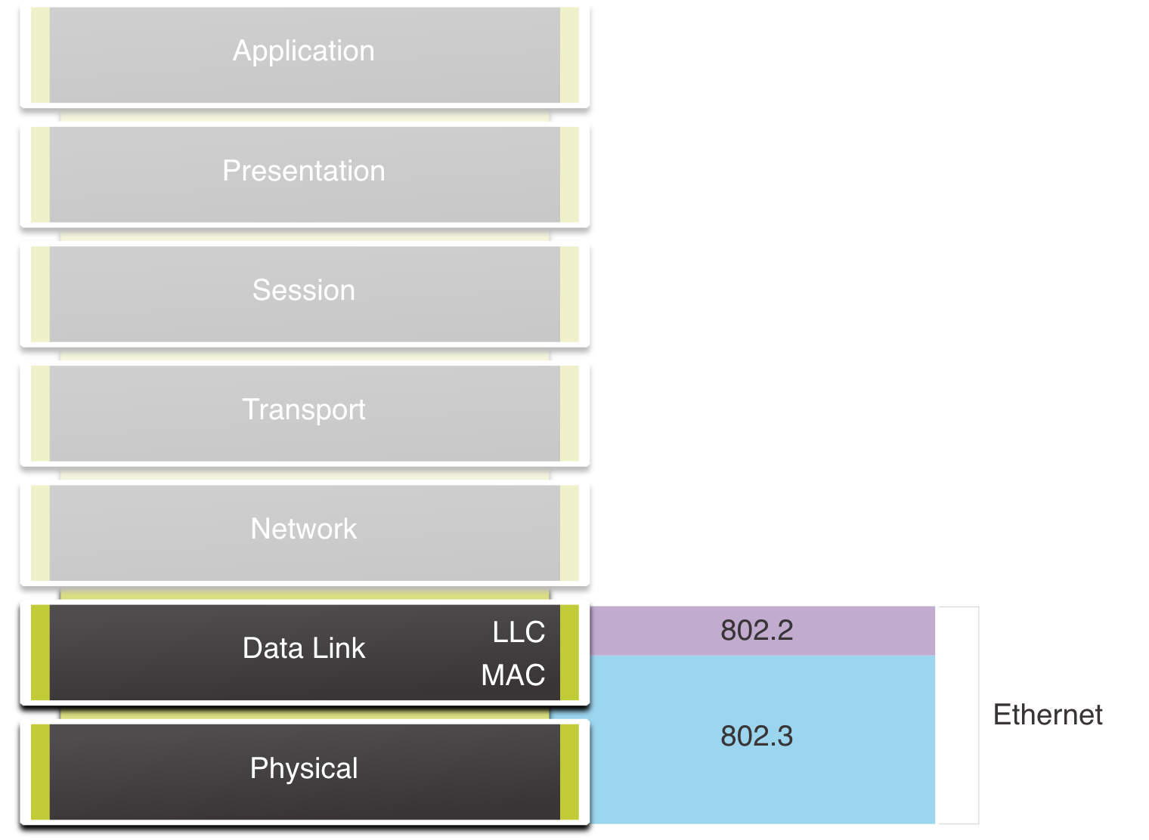
Ethernet-фреймы Инкапсуляция Ethernet
Ethernet работает на канальном уровне и на физическом уровне.
Это семейство сетевых технологий, определенных в стандартах IEEE 802.2 и 802.3.
Notes:
7 – Коммутация Ethernet
7.1 – Кадры Ethernet
7.1.1 – Инкапсуляция Ethernet

Slide 6
Подуровни канала передачи данных Ethernet-кадров
Стандарты 802 LAN/MAN, включая Ethernet, используют для работы два отдельных подуровня канального уровня:
Подуровень LLC : (IEEE 802.2) помещает в кадр информацию, позволяющую определить, какой протокол сетевого уровня используется для кадра.
Подуровень MAC : (IEEE 802.3, 802.11 или 802.15) отвечает за инкапсуляцию данных и управление доступом к среде, а также обеспечивает адресацию на уровне канала передачи данных.
Notes:
7 – Коммутация Ethernet
7.1 – Кадры Ethernet
7.1.2 - Подуровни канала передачи данных

Slide 7
Подуровень MAC- адресов Ethernet-кадров
Подуровень MAC отвечает за инкапсуляцию данных и доступ к носителю.
Инкапсуляция данных
Инкапсуляция данных IEEE 802.3 включает в себя следующее:
Кадр Ethernet — это внутренняя структура кадра Ethernet.
Адресация Ethernet . Кадр Ethernet включает в себя как исходный, так и целевой MAC-адрес для доставки кадра Ethernet от сетевого адаптера Ethernet к сетевому адаптеру Ethernet в той же локальной сети.
Обнаружение ошибок Ethernet . Кадр Ethernet включает в себя концевик контрольной последовательности кадра (FCS), используемый для обнаружения ошибок.
Notes:
7 – Коммутация Ethernet
7.1 – Кадры Ethernet
7.1.3 – Подуровень MAC

Slide 8
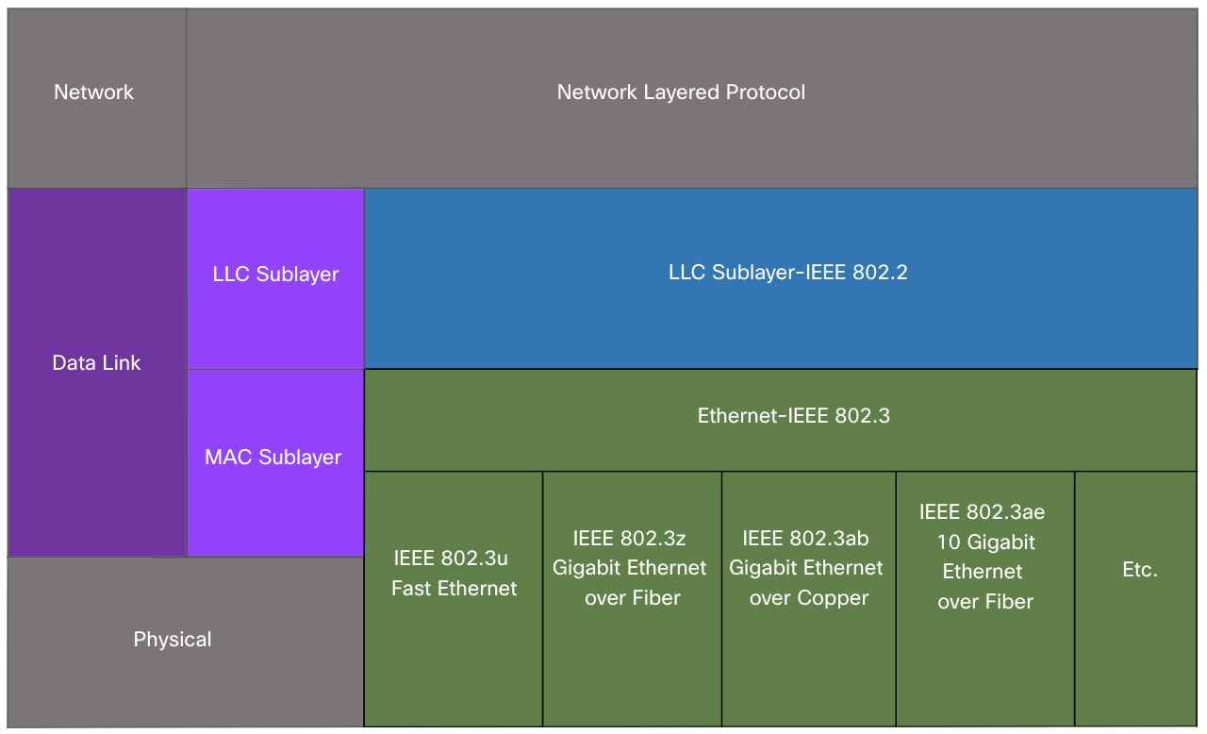
Подуровень MAC- адресов Ethernet-кадров
Доступ к СМИ
Подуровень MAC IEEE 802.3 включает спецификации для различных стандартов связи Ethernet по различным типам сред, включая медь и оптоволокно.
Устаревший Ethernet, использующий топологию шины или концентраторы, является общей полудуплексной средой. Ethernet в полудуплексной среде использует метод доступа на основе конкуренции, множественный доступ с контролем несущей/обнаружение коллизий (CSMA/CD).
Современные локальные сети Ethernet используют коммутаторы, работающие в полнодуплексном режиме. Полнодуплексная связь с коммутаторами Ethernet не требует управления доступом через CSMA/CD.
Notes:
7 – Коммутация Ethernet
7.1 – Кадры Ethernet
7.1.3 – Подуровень MAC

Slide 9
Кадры Ethernet Поля кадра Ethernet
Минимальный размер кадра Ethernet составляет 64 байта, а максимальный — 1518 байт. Поле преамбулы не включается при описании размера кадра.
Любой кадр длиной менее 64 байт считается «фрагментом столкновения» или «кадром-коротышкой» и автоматически отбрасывается. Кадры с более чем 1500 байтами данных считаются «jumbo» или «baby giant frames».
Если размер переданного кадра меньше минимального или больше максимального, принимающее устройство отбрасывает кадр. Отброшенные кадры, скорее всего, являются результатом столкновений или других нежелательных сигналов. Они считаются недействительными. Кадры Jumbo обычно поддерживаются большинством коммутаторов и сетевых карт Fast Ethernet и Gigabit Ethernet.
Notes:
7 – Коммутация Ethernet
7.1 – Кадры Ethernet
7.1.4 – Поля кадра Ethernet
7.1.5 – Проверьте свое понимание – Коммутация Ethernet

Slide 10
по кадрам Ethernet — использование Wireshark для проверки кадров Ethernet
В этой лабораторной работе вы выполните следующие задачи:
Часть 1: Изучение полей заголовка в кадре Ethernet II
Часть 2: Использование Wireshark для захвата и анализа кадров Ethernet
Notes:
7 – Коммутация Ethernet
7.1 – Кадры Ethernet
7.1.6 – Лабораторная работа – Использование Wireshark для проверки кадров Ethernet

Slide 11
7.2 MAC-адрес Ethernet
Notes:
7 - Коммутация Ethernet
7.2 - MAC-адрес Ethernet

Slide 12
MAC-адреса Ethernet MAC-адрес и шестнадцатеричный
MAC-адрес Ethernet состоит из 48-битного двоичного значения, выраженного с использованием 12 шестнадцатеричных значений.
Учитывая, что 8 бит (один байт) — это обычная двоичная группа, двоичные числа от 00000000 до 11111111 можно представить в шестнадцатеричном виде как диапазон от 00 до FF,
При использовании шестнадцатеричного формата ведущие нули всегда отображаются для завершения 8-битного представления. Например, двоичное значение 0000 1010 представлено в шестнадцатеричном формате как 0A.
Шестнадцатеричные числа часто представляются значением, которому предшествует 0x (например, 0x73), чтобы различать десятичные и шестнадцатеричные значения в документации.
Шестнадцатеричное число также может быть представлено нижним индексом 16 или шестнадцатеричным числом, за которым следует буква H (например, 73H).
Notes:
7 – Коммутация Ethernet
7.2 – MAC-адрес Ethernet
7.2.1 – MAC-адрес и шестнадцатеричный код

Slide 13
MAC-адреса Ethernet MAC-адрес Ethernet
В локальной сети Ethernet каждое сетевое устройство подключено к одной и той же общей среде. MAC-адресация обеспечивает метод идентификации устройств на канальном уровне модели OSI.
MAC-адрес Ethernet — это 48-битный адрес, выраженный с использованием 12 шестнадцатеричных цифр. Поскольку байт равен 8 битам, мы также можем сказать, что MAC-адрес имеет длину 6 байт.
Все MAC-адреса должны быть уникальными для устройства Ethernet или интерфейса Ethernet. Чтобы гарантировать это, все поставщики, продающие устройства Ethernet, должны зарегистрироваться в IEEE, чтобы получить уникальный 6-значный шестнадцатеричный (т. е. 24-битный или 3-байтовый) код, называемый организационно уникальным идентификатором (OUI).
MAC-адрес Ethernet состоит из 6-значного шестнадцатеричного кода OUI поставщика, за которым следует 6-значное шестнадцатеричное значение, назначенное поставщиком.
Notes:
7 – Коммутация Ethernet
7.2 – MAC-адрес Ethernet
7.2.2 – MAC-адрес Ethernet

Slide 14
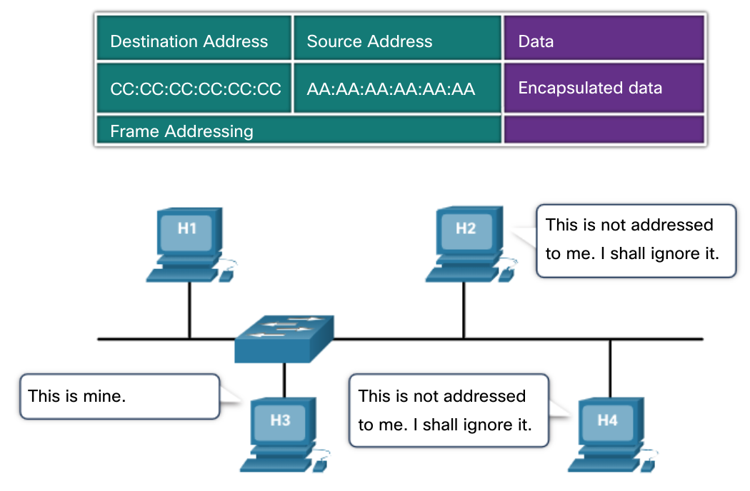
Обработка кадров MAC-адресов Ethernet
Когда устройство пересылает сообщение в сеть Ethernet, заголовок Ethernet включает в себя MAC-адрес источника и MAC-адрес назначения.
Когда NIC получает кадр Ethernet, он проверяет MAC-адрес назначения, чтобы увидеть, совпадает ли он с физическим MAC-адресом, который хранится в RAM. Если совпадения нет, устройство отбрасывает кадр. Если совпадение есть, оно передает кадр на уровни OSI, где происходит процесс деинкапсуляции.
Примечание: сетевые адаптеры Ethernet также будут принимать кадры, если MAC-адрес назначения является широковещательной или многоадресной группой, членом которой является хост.
Любое устройство, являющееся источником или получателем кадра Ethernet, будет иметь сетевой адаптер Ethernet и, следовательно, MAC-адрес. Сюда входят рабочие станции, серверы, принтеры, мобильные устройства и маршрутизаторы.
Notes:
7 – Коммутация Ethernet
7.2 – MAC-адрес Ethernet
7.2.3 – Обработка кадров

Slide 15
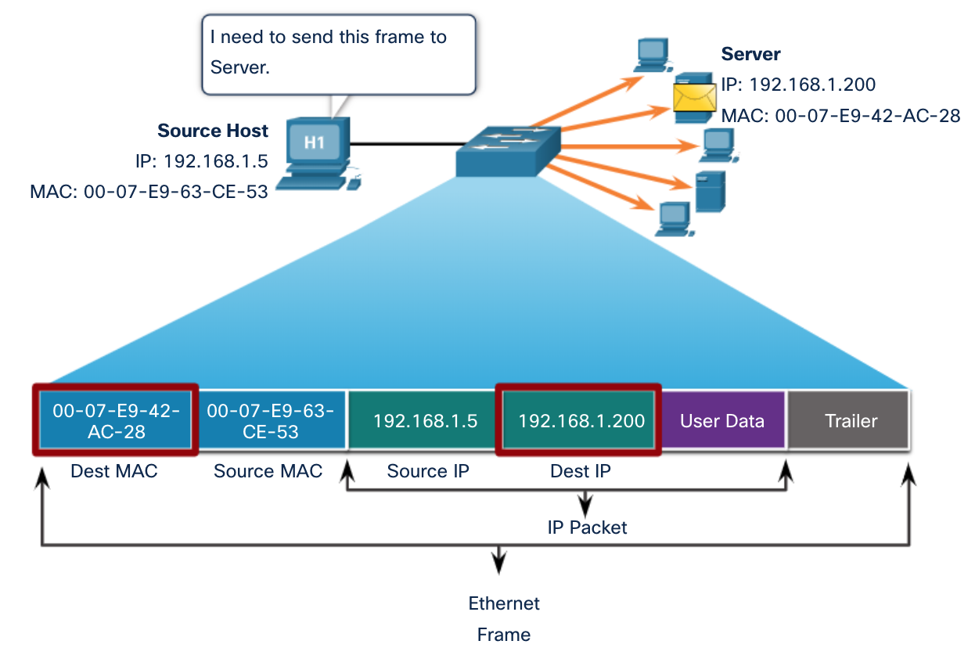
MAC-адреса Ethernet MAC-адрес Unicast
В Ethernet для одноадресной, широковещательной и многоадресной передачи данных на уровне 2 используются разные MAC-адреса.
Индивидуальный MAC-адрес — это уникальный адрес, который используется при отправке кадра с одного передающего устройства на одно устройство назначения.
Процесс, который исходный хост использует для определения MAC-адреса назначения, связанного с адресом IPv4, называется протоколом разрешения адресов (ARP). Процесс, который исходный хост использует для определения MAC-адреса назначения, связанного с адресом IPv6, называется обнаружением соседей (ND).
Примечание: MAC-адрес источника всегда должен быть одноадресным.
Notes:
7 – Коммутация Ethernet
7.2 – MAC-адрес Ethernet
7.2.4 – MAC-адрес одноадресной рассылки

Slide 16
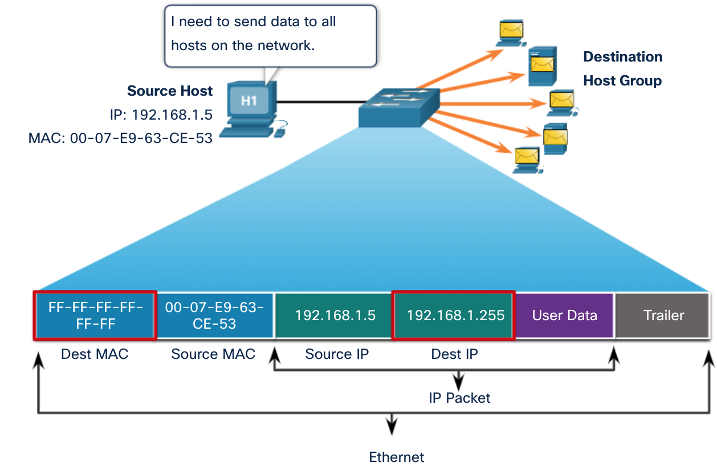
MAC-адреса Ethernet MAC-адреса широковещательной передачи
Кадр широковещательной передачи Ethernet принимается и обрабатывается каждым устройством в локальной сети Ethernet. Характеристики широковещательной передачи Ethernet следующие:
Его MAC-адрес назначения — FF-FF-FF-FF-FF-FF в шестнадцатеричном формате (48 единиц в двоичном формате).
Он заливает все порты коммутатора Ethernet, кроме входящего порта. Он не пересылается маршрутизатором.
Если инкапсулированные данные представляют собой широковещательный пакет IPv4, это означает, что пакет содержит целевой адрес IPv4, в хостовой части которого все единицы (1). Такая нумерация в адресе означает, что все хосты в этой локальной сети (широковещательном домене) получат и обработают пакет.
Notes:
7 – Коммутация Ethernet
7.2 – MAC-адрес Ethernet
7.2.5 - Широковещательный MAC-адрес

Slide 17
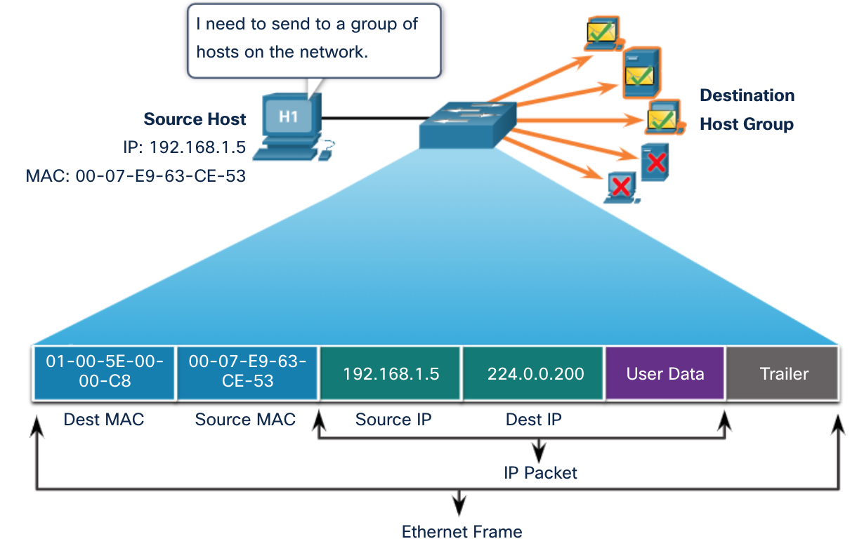
MAC-адреса Ethernet MAC-адрес многоадресной рассылки
Многоадресный кадр Ethernet принимается и обрабатывается группой устройств, принадлежащих к одной и той же многоадресной группе.
MAC-адрес назначения составляет 01-00-5E, когда инкапсулированные данные представляют собой многоадресный пакет IPv4, и MAC-адрес назначения составляет 33-33, когда инкапсулированные данные представляют собой многоадресный пакет IPv6.
Существуют и другие зарезервированные MAC-адреса назначения многоадресной рассылки, когда инкапсулированные данные не являются IP, например, протокол Spanning Tree Protocol (STP).
Он рассылается по всем портам коммутатора Ethernet, за исключением входящего порта, если коммутатор не настроен на многоадресный снупинг. Он не пересылается маршрутизатором, если маршрутизатор не настроен на маршрутизацию многоадресных пакетов.
Поскольку многоадресные адреса представляют собой группу адресов (иногда называемую группой хостов), они могут использоваться только в качестве пункта назначения пакета. Источником всегда будет одноадресный адрес.
Как и в случае с адресами одноадресной и широковещательной рассылки, для IP-адреса многоадресной рассылки требуется соответствующий MAC-адрес многоадресной рассылки.
Notes:
7 – Коммутация Ethernet
7.2 – MAC-адрес Ethernet
7.2.6 - MAC-адрес многоадресной рассылки

Slide 18
по MAC-адресам Ethernet – просмотр MAC-адресов сетевых устройств
В этой лабораторной работе вы выполните следующие задачи:
Часть 1: Настройка топологии и инициализация устройств
Часть 2: Настройка устройств и проверка подключения
Часть 3: Отображение, описание и анализ MAC-адресов Ethernet
Notes:
7 – Коммутация Ethernet
7.2 – MAC-адрес Ethernet
7.2.7 – Лабораторная работа – Просмотр MAC-адресов сетевых устройств

Slide 19
7.3 Таблица MAC-адресов
Notes:
7 - Коммутация Ethernet
7.3 - Таблица MAC-адресов

Slide 20
Основы коммутатора таблицы MAC-адресов
Коммутатор Ethernet уровня 2 использует MAC-адреса уровня 2 для принятия решений о пересылке. Он совершенно не осведомлен о данных (протоколе), которые переносятся в части данных кадра, например, пакете IPv4, сообщении ARP или пакете IPv6 ND. Коммутатор принимает решения о пересылке исключительно на основе MAC-адресов Ethernet уровня 2.
Коммутатор Ethernet проверяет свою таблицу MAC-адресов, чтобы принять решение о пересылке каждого кадра, в отличие от устаревших концентраторов Ethernet, которые повторяют биты на всех портах, кроме входящего порта.
При включении коммутатора таблица MAC-адресов пуста.
Примечание : Таблицу MAC-адресов иногда называют таблицей ассоциативной памяти (CAM).
Notes:
7 – Коммутация Ethernet
7.3 – Таблица MAC-адресов
7.3.1 - Основы коммутатора

Slide 21
Изучение и переадресация таблицы MAC-адресов
Проверьте исходный MAC-адрес (Узнать больше)
Каждый кадр, который поступает на коммутатор, проверяется на наличие новой информации для изучения. Это делается путем проверки исходного MAC-адреса кадра и номера порта, через который кадр поступил на коммутатор. Если исходный MAC-адрес не существует, он добавляется в таблицу вместе с номером входящего порта. Если исходный MAC-адрес существует, коммутатор обновляет таймер обновления для этой записи. По умолчанию большинство коммутаторов Ethernet хранят запись в таблице в течение 5 минут.
Примечание : Если исходный MAC-адрес существует в таблице, но на другом порту, коммутатор обрабатывает это как новую запись. Запись заменяется с использованием того же MAC-адреса, но с более актуальным номером порта.
Notes:
7 – Коммутация Ethernet
7.3 – Таблица MAC-адресов
7.3.2 - Изучение и переадресация коммутатора

Slide 22
Изучение и переадресация таблицы MAC-адресов (продолжение)
Найти MAC-адрес назначения (переслать)
Если MAC-адрес назначения является адресом unicast, коммутатор будет искать совпадение между MAC-адресом назначения кадра и записью в своей таблице MAC-адресов. Если MAC-адрес назначения есть в таблице, он перешлет кадр на указанный порт. Если MAC-адрес назначения отсутствует в таблице, коммутатор перешлет кадр на все порты, кроме входящего порта. Это называется неизвестной одноадресной рассылкой.
Примечание : Если MAC-адрес назначения является широковещательным или многоадресным, кадр также рассылается по всем портам, кроме входящего порта.
Notes:
7 – Коммутация Ethernet
7.3 – Таблица MAC-адресов
7.3.2 - Изучение и переадресация коммутатора

Slide 23
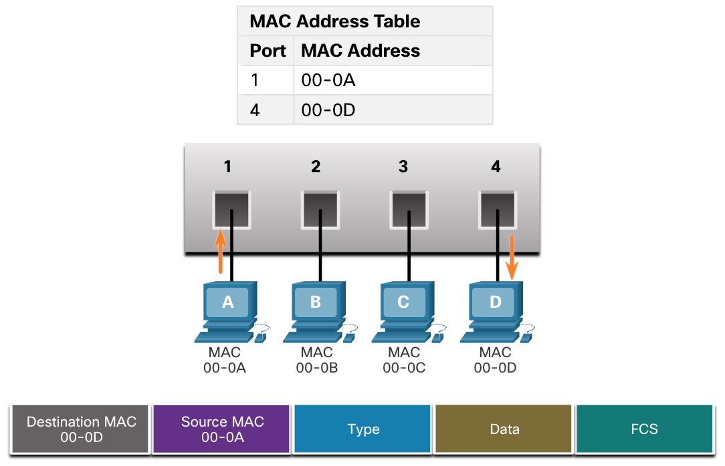
Таблица MAC-адресов Фильтрация кадров
Поскольку коммутатор получает кадры от разных устройств, он может заполнять свою таблицу MAC-адресов, проверяя исходный MAC-адрес каждого кадра. Когда таблица MAC-адресов коммутатора содержит целевой MAC-адрес, он может фильтровать кадр и пересылать его на один порт.
Notes:
7 – Коммутация Ethernet
7.3 – Таблица MAC-адресов
7.3.3 - Фильтрация кадров

Slide 24
«Таблица MAC-адресов» — Таблицы MAC-адресов на подключенных коммутаторах
В этом видео будут рассмотрены следующие темы:
Как коммутаторы строят таблицы MAC-адресов
Как коммутаторы пересылают кадры на основе содержимого таблиц MAC-адресов
Notes:
7 – Коммутация Ethernet
7.3 – Таблица MAC-адресов
7.3.4 – Видео – Таблицы MAC-адресов на подключенных коммутаторах

Slide 25
таблица MAC-адресов – отправка кадра на шлюз по умолчанию
В этом видео будут рассмотрены следующие темы:
Что делает коммутатор, если MAC-адрес назначения не указан в таблице MAC-адресов коммутатора.
Что делает коммутатор, если исходный MAC- адрес не указан в таблице MAC-адресов коммутатора
Notes:
7 – Коммутация Ethernet
7.3 – Таблица MAC-адресов
7.3.5 – Видео – Отправка кадра на шлюз по умолчанию
7.3.6 – Активность – Переключи это!

Slide 26
«Таблица MAC-адресов» — просмотр таблицы MAC-адресов коммутатора
В этой лабораторной работе вы выполните следующие задачи:
Часть 1: Создание и настройка сети
Часть 2: Проверка таблицы MAC-адресов коммутатора
Notes:
7 – Коммутация Ethernet
7.3 – Таблица MAC-адресов
7.3.7 – Лабораторная работа – Просмотр таблицы MAC-адресов коммутатора

Slide 27
7.4 Скорости переключения и методы пересылки
Notes:
7 - Коммутация Ethernet
7.4 - Скорости переключения и методы пересылки

Slide 28
Скорости коммутатора и методы пересылки Методы пересылки кадров на коммутаторах Cisco
Коммутаторы используют один из следующих методов пересылки для переключения данных между сетевыми портами:
Коммутация с промежуточным хранением — этот метод пересылки кадров получает весь кадр и вычисляет CRC. Если CRC действителен, коммутатор ищет адрес назначения, который определяет исходящий интерфейс. Затем кадр пересылается из правильного порта.
Сквозная коммутация - Этот метод пересылки кадров пересылает кадр до того, как он будет полностью получен. Как минимум, адрес назначения кадра должен быть прочитан до того, как кадр может быть переслан.
Большим преимуществом коммутации с промежуточным хранением является то, что она определяет, есть ли ошибки в кадре, прежде чем распространять кадр. При обнаружении ошибки в кадре коммутатор отбрасывает кадр. Отбрасывание кадров с ошибками уменьшает объем полосы пропускания, потребляемой поврежденными данными.
Коммутация с промежуточным хранением требуется для анализа качества обслуживания (QoS) в конвергентных сетях, где необходима классификация кадров для приоритезации трафика. Например, потоки данных Voice over IP (VoIP) должны иметь приоритет над трафиком веб-браузера.
Notes:
7 – Коммутация Ethernet
7.4 – Скорости переключения и методы пересылки
7.4.1 – Методы пересылки кадров на коммутаторах Cisco

Slide 29
Скорости коммутации и методы пересылки. Сквозная коммутация
При коммутации cut-through коммутатор обрабатывает данные сразу после их получения, даже если передача не завершена. Коммутатор буферизует ровно столько кадра, сколько необходимо для считывания MAC-адреса назначения, чтобы определить, на какой порт следует пересылать данные. Коммутатор не выполняет проверку кадров на наличие ошибок.
Существует два варианта сквозного переключения:
Fast-forward switching — обеспечивает минимальный уровень задержки, немедленно пересылая пакет после прочтения адреса назначения. Поскольку fast-forward switching начинает пересылку до того, как весь пакет будет получен, могут быть случаи, когда пакеты ретранслируются с ошибками. Сетевая карта назначения отбрасывает неисправный пакет после получения. Fast-forward switching — это типичный метод коммутации cut-through.
Коммутация без фрагментов — компромисс между высокой задержкой и высокой целостностью коммутации с промежуточным хранением и низкой задержкой и сниженной целостностью коммутации с быстрой пересылкой, коммутатор сохраняет и выполняет проверку ошибок в первых 64 байтах кадра перед пересылкой. Поскольку большинство сетевых ошибок и коллизий происходит в течение первых 64 байтов, это гарантирует, что коллизия не произошла до пересылки кадра.
Notes:
7 – Коммутация Ethernet
7.4 – Скорости переключения и методы пересылки
7.4.2 – Сквозное переключение

Slide 30
Скорости коммутаторов и методы пересылки Буферизация памяти на коммутаторах
Коммутатор Ethernet может использовать технологию буферизации для хранения кадров перед их пересылкой или когда порт назначения занят из-за перегрузки.
Буферизация общей памяти также приводит к более крупным кадрам, которые могут передаваться с меньшим количеством потерянных кадров. Это важно при асимметричной коммутации, которая допускает разные скорости передачи данных на разных портах. Таким образом, можно выделить большую полосу пропускания для определенных портов (например, порт сервера).
Метод | Описание
Память на основе портов | Кадры хранятся в очередях, связанных с определенными входящими и исходящими портами. Кадр передается на исходящий порт только после того, как все кадры, находящиеся впереди в очереди, были успешно переданы. Один кадр может задержать передачу всех кадров в памяти из-за занятости порта назначения. Эта задержка возникает даже в том случае, если другие кадры могут быть переданы на открытые порты назначения.
Общая память | Помещает все кадры в общий буфер памяти, используемый всеми портами коммутатора, а объем буферной памяти, необходимый порту, распределяется динамически. Кадры в буфере динамически связываются с портом назначения, что позволяет принимать пакет на одном порту, а затем передавать его на другом порту, не перемещая его в другую очередь.
Notes:
7 – Коммутация Ethernet
7.4 – Скорости переключения и методы пересылки
7.4.3 – Буферизация памяти на коммутаторах

Slide 31
Скорости переключения и методы пересылки Настройки дуплекса и скорости
Две из самых основных настроек коммутатора — это настройки пропускной способности («скорости») и дуплекса для каждого отдельного порта коммутатора. Крайне важно, чтобы настройки дуплекса и пропускной способности совпадали между портом коммутатора и подключенными устройствами.
Для связи в сети Ethernet используются два типа настроек дуплекса:
Полный дуплекс — оба конца соединения могут отправлять и получать данные одновременно.
Полудуплекс — только один конец соединения может осуществлять отправку одновременно.
Автосогласование — это дополнительная функция, которая есть в большинстве коммутаторов Ethernet и сетевых карт. Она позволяет двум устройствам автоматически согласовывать наилучшую скорость и дуплексные возможности.
Примечание : порты Gigabit Ethernet работают только в полнодуплексном режиме.
Notes:
7 – Коммутация Ethernet
7.4 – Скорости переключения и методы пересылки
7.4.4 – Настройки дуплекса и скорости

Slide 32
Скорости переключения и методы пересылки Настройки дуплекса и скорости
Несоответствие дуплекса является одной из наиболее распространенных причин проблем с производительностью на 10/100 Мбит/с Ethernet-линках. Это происходит, когда один порт на линии работает в полудуплексном режиме, а другой — в полнодуплексном.
Это может произойти, когда один или оба порта на канале сбрасываются, и процесс автосогласования не приводит к тому, что оба партнера по каналу имеют одинаковую конфигурацию.
Это также может произойти, когда пользователи перенастраивают одну сторону соединения и забывают перенастроить другую. Обе стороны соединения должны иметь включенное автосогласование или обе стороны должны его отключить. Лучше всего настроить оба порта коммутатора Ethernet как полнодуплексные.
Notes:
7 – Коммутация Ethernet
7.4 – Скорости переключения и методы пересылки
7.4.4 – Настройки дуплекса и скорости

Slide 33
Скорости переключения и методы пересылки Auto-MDIX
Соединения между устройствами когда-то требовали использования либо перекрестного, либо прямого кабеля. Тип требуемого кабеля зависел от типа соединяемых устройств.
Примечание : для прямого соединения маршрутизатора и хоста требуется перекрестное соединение.
Большинство коммутаторов теперь поддерживают функцию автоматического кроссовера интерфейса в зависимости от среды (auto-MDIX). При включении коммутатор автоматически определяет тип кабеля, подключенного к порту, и соответствующим образом настраивает интерфейсы.
Функция auto-MDIX включена по умолчанию на коммутаторах с Cisco IOS Release 12.2(18)SE или более поздней версии. Однако эта функция может быть отключена. По этой причине следует всегда использовать правильный тип кабеля и не полагаться на функцию auto-MDIX.
Функцию Auto-MDIX можно повторно включить с помощью команды конфигурации интерфейса mdix auto .
Notes:
7 – Коммутация Ethernet
7.4 – Скорости переключения и методы пересылки
7.4.5 – Авто-MDIX
7.4.6 – Проверьте свое понимание – Скорости переключения и методы переадресации

Slide 34
7.5 Практика и тесты по модулю
Notes:
7 - Коммутация Ethernet
7.5 - Практика и тест по модулю

Slide 35
Практика и тест по модулю Что я узнал в этом модуле?
Ethernet работает на канальном уровне и на физическом уровне. Стандарты Ethernet определяют как протоколы уровня 2, так и технологии уровня 1.
Для работы Ethernet использует подуровни LLC и MAC канального уровня.
Поля кадра Ethernet: преамбула и начальный разделитель кадра, MAC-адрес назначения, MAC-адрес источника, EtherType, данные и FCS.
MAC-адресация обеспечивает метод идентификации устройств на канальном уровне модели OSI.
MAC-адрес Ethernet — это 48-битный адрес, выраженный с использованием 12 шестнадцатеричных цифр или 6 байтов.
Когда устройство пересылает сообщение в сеть Ethernet, заголовок Ethernet включает MAC-адреса источника и назначения. В Ethernet для одноадресной, широковещательной и многоадресной связи уровня 2 используются разные MAC-адреса.
Notes:
7 – Коммутация Ethernet
7.5 – Практика и тест по модулю
7.5.1 – Чему я научился в этом модуле?
7.5.2 – Тест по модулю – Ethernet-коммутация

Slide 36
Практика и тест по модулю Что я узнал в этом модуле? (Продолжение)
Коммутатор Ethernet уровня 2 принимает решения о пересылке исключительно на основе MAC-адресов Ethernet уровня 2.
Коммутатор динамически формирует таблицу MAC-адресов, проверяя исходный MAC-адрес кадров, полученных на порту.
Коммутатор пересылает кадры, ища совпадение между MAC-адресом назначения в кадре и записью в таблице MAC-адресов.
Коммутаторы используют один из следующих методов пересылки для коммутации данных между сетевыми портами: коммутация с сохранением и пересылкой или сквозная коммутация. Два варианта сквозной коммутации — быстрая пересылка и без фрагментов.
Два метода буферизации памяти — это память на основе портов и общая память.
Для связи в сети Ethernet используются два типа настроек дуплекса: полный дуплекс и полудуплекс.
Notes:
7 – Коммутация Ethernet
7.5 – Практика и тест по модулю
7.5.1 – Чему я научился в этом модуле?
7.5.2 – Тест по модулю – Коммутация Ethernet

Slide 37
Модуль 7: Новые термины и команды коммутации Ethernet
Коммутация с промежуточным хранением
Сквозное переключение
Быстрое переключение вперед
Переключение без фрагментов
OUI (организационно уникальный идентификатор)
ARP (протокол разрешения адресов)
ND (поиск соседей)
Память на основе портов
Общая память
Авто-MDIX

